Slide 1




Slide 2
1. Ghép các âm dưới đây thành vần.
 | ng | c
a
ă
â
ang
ac
ăng
ăc
âng
âc

Slide 3
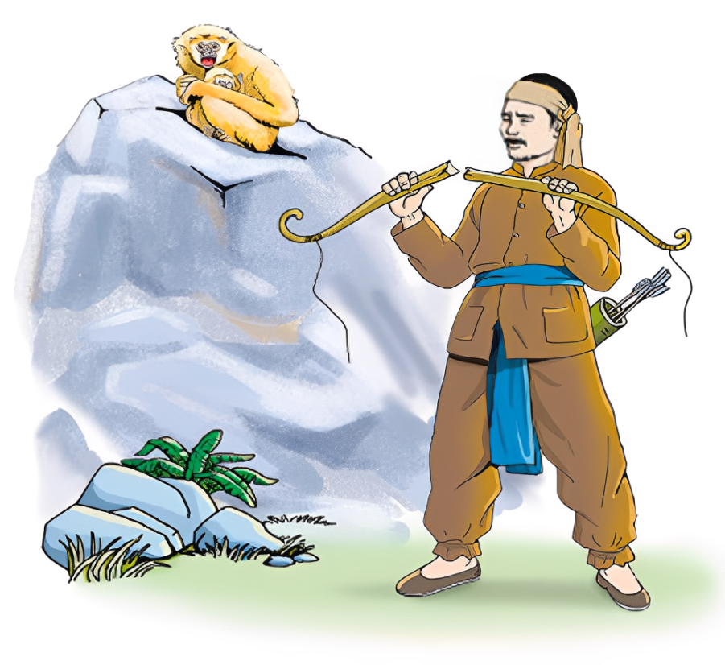

2. Tập đọc.
Bỏ nghề
Có bác thợ săn gặp một con vượn mẹ đang cho con bú. Bác rút tên, ngắm. Vượn mẹ chợt ngẩng lên. Nó nhìn bác, mặt đờ ra.
Bác thợ săn nghĩ: “Ta bắn nó, con nó sẽ chết.”. Thế là bác bỏ đi. Từ đó nghề săn bắn.
Phỏng theo LÉP TÔN-XTÔI (Hoàng Nam kể)

Slide 4

thợ săn
rút tên
ngắm bắn
chợt
ngẩng lên
đờ ra
bỏ nghề
săn bắn

Slide 5


Bỏ nghề
Bài đọc có 8 câu.
Bài đọc có mấy câu?
Có bác thợ săn gặp một con vượn mẹ đang cho con bú. Bác rút tên, ngắm. Vượn mẹ chợt ngẩng lên. Nó nhìn bác, mặt đờ ra.
Bác thợ săn nghĩ: “Ta bắn nó, con nó sẽ chết.”. Thế là bác bỏ đi. Từ đó nghề săn bắn.
Phỏng theo LÉP TÔN-XTÔI (Hoàng Nam kể)

Slide 6


Slide 7

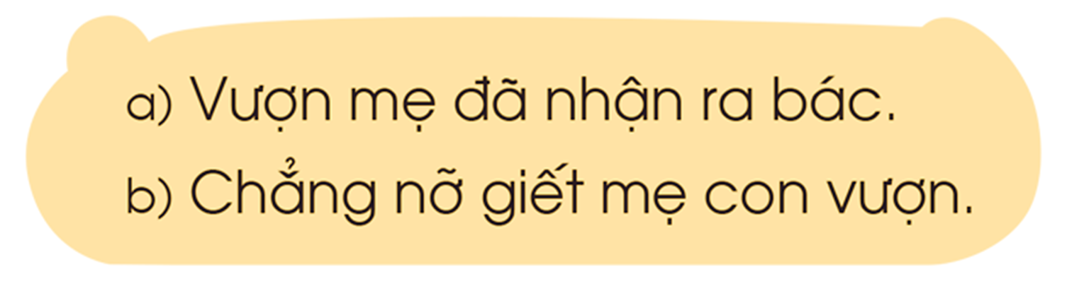
Ý nào đúng?
Bác thợ săn bỏ đi vì:

Slide 8
3. Tìm chữ phù hợp với ô trống (g hay gh) rồi chép lại câu sau.
Vượn mẹ gặp bác thợ săn, ôm ghì vượn con.
?
?

Slide 9



Chép lại câu.
Vượn mẹ gặp bác thợ săn, ôm ghì vượn con.

